Slide 1
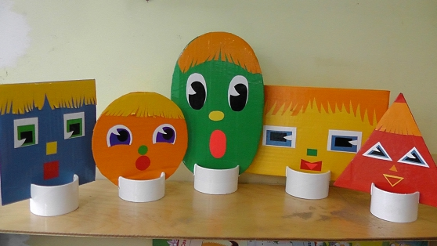
ГЕОМЕТРИЧЕСКИЕ ФИГУРЫ
«Что на что похоже?»
СРЕДНЯЯ ГРУППА
Воспитатель: Соловьева Н.А.
Образцова Т.В.

Slide 2
ЦЕЛЬ: Закрепить знания о геометрических фигурах.
ЗАДАЧИ:
Упражнять в словесном описании формы и обобщении
Закреплять умение видеть геометрическую форму в окружающих предметах
Закреплять умение классифицировать предметы по форме

Slide 3
Назови фигуру

Slide 4
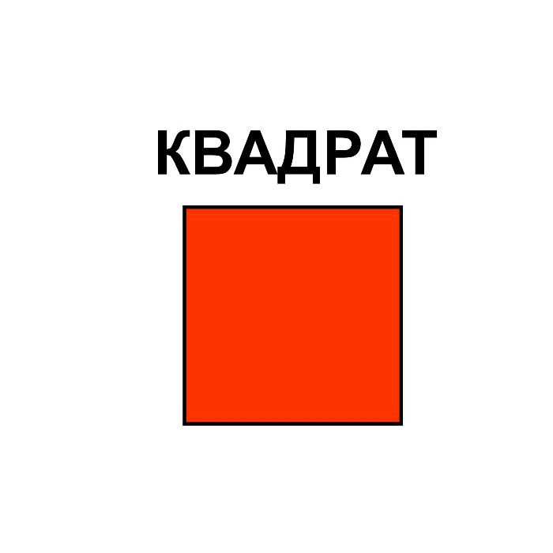

Slide 7
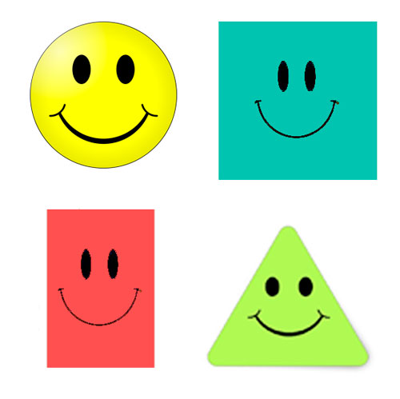
НАЗОВИ ПРЕДМЕТЫ ОДНИМ СЛОВОМ

Slide 8
ПОДУМАЙ И СКАЖИ, НА КАКОЙ ПРЕДМЕТ ПОХОЖ КРУГ ИЛИ ЧТО БЫВАЕТ КРУГЛОЙ ФОРМЫ.

Slide 9
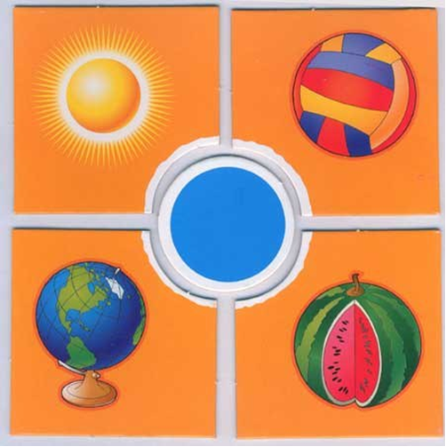

Slide 10
ПОДУМАЙ И СКАЖИ НА КАКОЙ ПРЕДМЕТ ПОХОЖ…

Slide 11
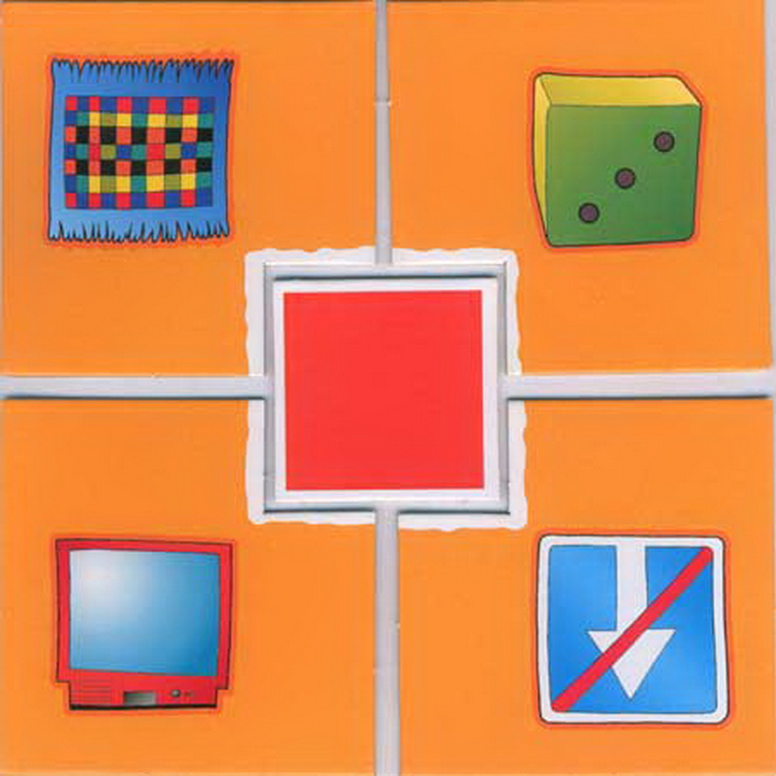

Slide 12
ПОДУМАЙ И СКАЖИ НА КАКОЙ ПРЕДМЕТ ПОХОЖ…

Slide 14
ПОДУМАЙ И СКАЖИ НА КАКОЙ ПРЕДМЕТ ПОХОЖ…

Slide 16
Помоги мальчику разложить предметы в коробки по форме

Slide 17
Скажи из каких фигур состоит предмет

Slide 18
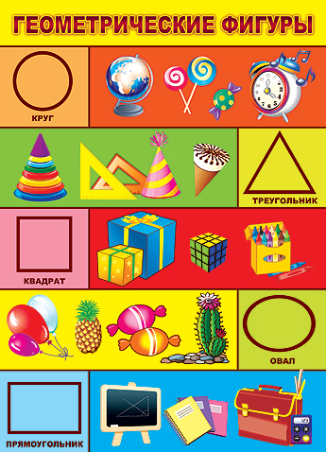
Предмет имеет форму

Slide 19
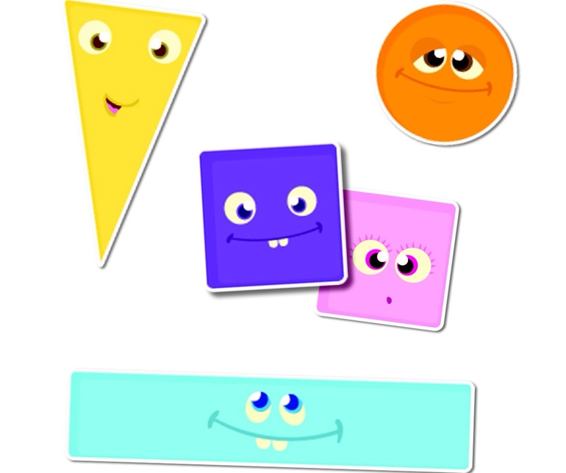
МОЛОДЦЫ!

